Slide 1
EY
网站用户体验审计报告
EY Onboarding AI · 全维度体验走查与优化建议
审计日期：2026年06月23日
审计范围：可发现性 · 效率 · 反馈可见性 · 容错性 · 布局层级 · 可访问性 · 微文案

Slide 2
执行摘要
5.5
/ 10 分
主要优势
视觉设计精致，品牌一致性高 — EY 品牌蓝贯穿全局，渐变按钮质感出色
主题切换流畅，浅色/深色模式过渡自然，所有组件适配完整
登录页面设计美观，左右分栏布局清晰，品牌信息传达充分
欢迎页常见问题卡片 hover 动效精致，提供清晰的操作反馈
技术架构合理，i18n 国际化支持完整，Zustand 状态管理简洁
发现体验问题
12 个
严重问题 (🔴)
3 个
主要短板
中等问题 (🟡)
5 个
首页无显式对话输入框 — 新用户不知如何自由提问，仅能依赖预设问题
侧边栏固定不随内容滚动 — 长对话场景下视觉割裂，空间利用不佳
首页常见问题卡片内容全部为英文 — 与中文界面形成强烈的语言不一致
历史对话列表缺乏搜索/筛选功能 — 对话增多后难以快速定位
缺少新手指引/Onboarding 流程 — 首次使用没有任何功能引导
轻微问题 (🟢)
4 个
💡 核心建议：共提出 12 项优化建议，其中 5 项可立即实施（<1天），4 项需短期规划（1-2周），3 项建议长期考虑

Slide 3
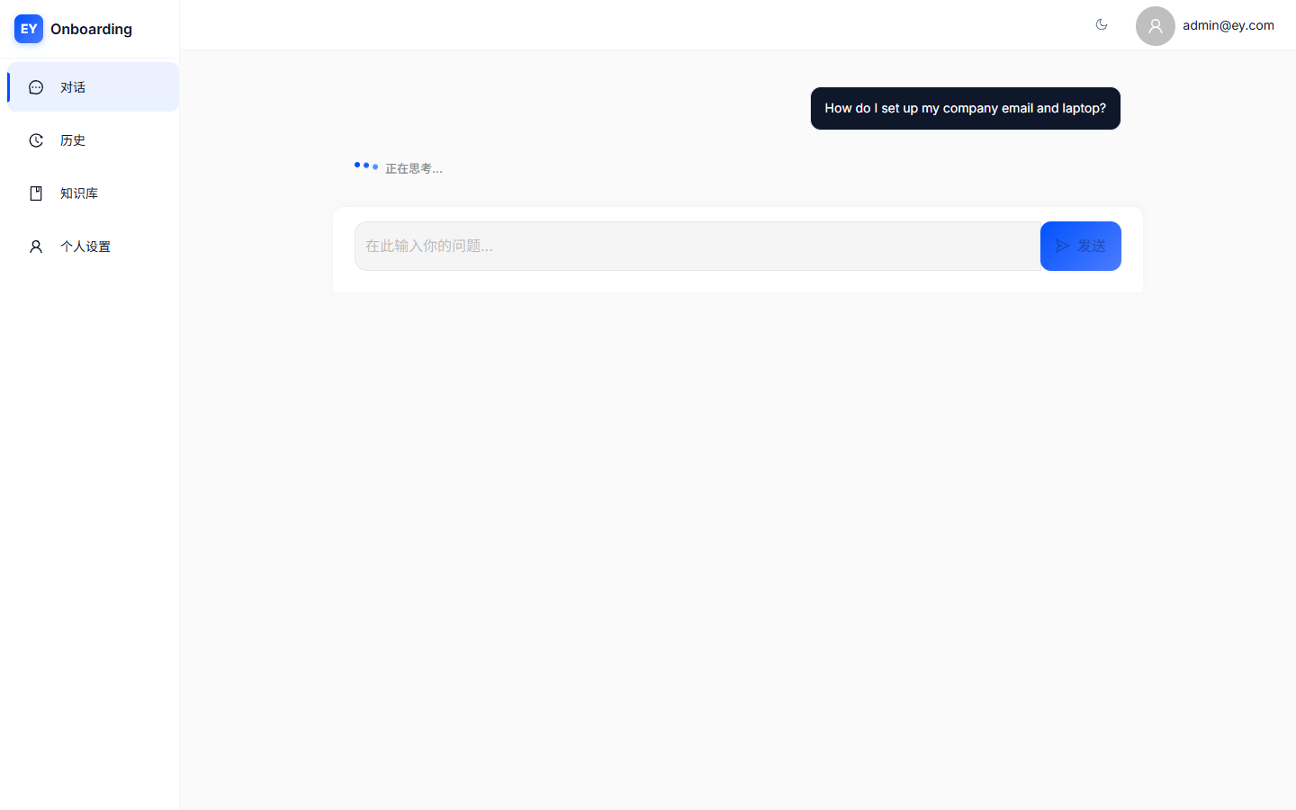
关键问题 1：侧边栏固定导致滚动体验差
🟡 中
问题描述
左侧导航侧边栏（Sider）固定在页面左侧，不随主内容区滚动。当用户在长对话中上下滚动查看消息时，侧边栏保持静止，造成视觉上的不协调和空间浪费。
用户体验影响
视觉割裂：主内容滚动而侧边栏静止，产生「页面撕裂」的错觉
空间浪费：侧边栏占据 ~15% 视口宽度，但长对话场景下导航菜单并非持续需要
注意力分散：侧边栏的固定位置在内容滚动时形成视觉干扰
小屏幕更严重：在笔记本或平板上，固定侧边栏占用的空间比例更大
改进方案
方案 A（推荐）：为侧边栏添加可折叠/展开按钮
在 Sider 顶部添加折叠按钮，用户可主动收起侧边栏，对话时获得更大内容空间。默认展开，折叠后仅显示图标。
方案 B：侧边栏内容跟随滚动（overflow-y: auto）
让侧边栏内部可以独立滚动，在内容超出视口时自动出现滚动条。适合保留完整导航结构。

Slide 4
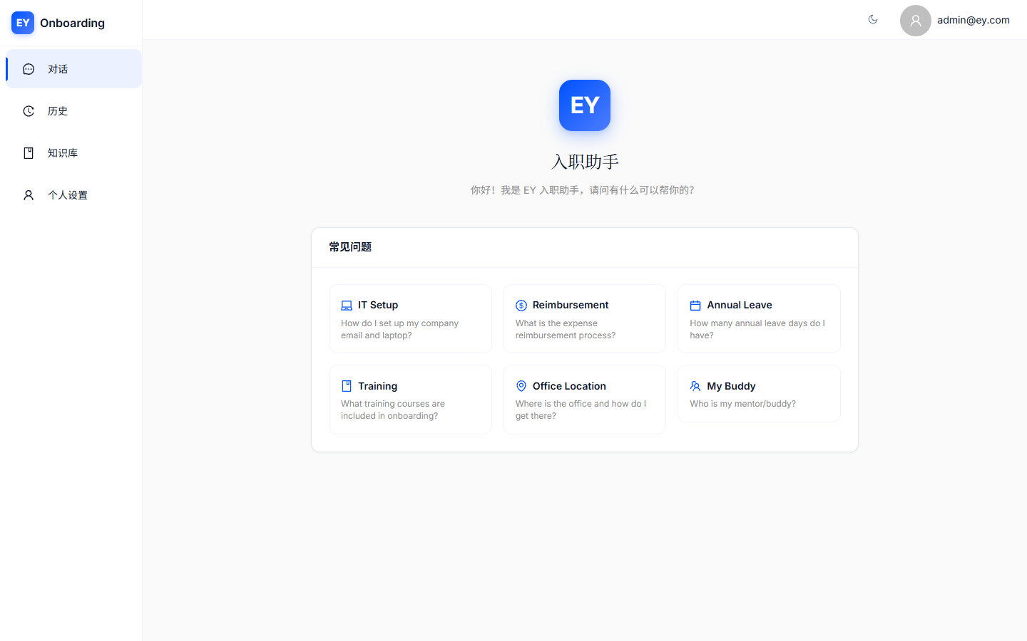
关键问题 2：首页缺乏主动对话入口
🔴 高
问题描述
用户进入首页后，没有显式的对话输入框，只能通过点击「常见问题」卡片来发起问询。这种设计让新用户产生困惑：「我只能问这些问题吗？能不能问别的？」
用户体验影响
新用户困惑：没有输入框让用户不确定是否可以自由提问
探索意愿降低：预设问题限制了用户的想象空间
不符合心理模型：对话式 AI 用户预期看到输入框（如 ChatGPT）
附加问题：常见问题卡片中的问题和标签全部为英文，与中文界面严重不一致
效率损失：想问非预设问题的用户需要绕道（先点一个预设问题，出现输入框后再问自己的问题）
改进方案
方案 A（推荐）：在欢迎页底部常驻输入框
在常见问题卡片下方添加对话输入框，让用户既可以选择常见问题，也可以直接输入自己的问题。同时将所有问题卡片翻译为中文。
方案 B：常见问题改为可点击的「建议问题」浮层
保留底部常驻输入框，将常见问题作为输入框上方的建议气泡（类似 ChatGPT 的 suggested prompts）。

Slide 5
其他体验问题 #1：首页常见问题内容语言不一致
🔴 高
问题描述
欢迎页「常见问题」区域的 6 个问题卡片中，标题（IT Setup、Reimbursement 等）和问题描述均为英文，但整个产品界面是中文的。这种语言混用造成严重的体验割裂。
影响分析
新用户困惑：中文界面中出现英文内容，用户不确定这是产品 bug 还是故意设计
信任感降低：不完整的本地化让用户质疑产品质量
可访问性差：中文母语用户阅读英文问题的理解成本更高
改进建议
立即将所有常见问题卡片翻译为中文（标题和问题描述）
在 i18n 配置中为 quickActions 添加中英文两套文案
建议标题翻译示例：「IT 设置」「报销流程」「年假天数」「培训课程」「办公位置」「我的导师」

Slide 6
其他体验问题 #2：缺乏新手指引流程
🔴 高
问题描述
暂无截图
用户首次登录进入系统后，没有任何引导或提示。虽然常见问题卡片起到了一定的引导作用，但用户不清楚「对话」「历史」「知识库」「个人设置」各功能的具体用途。
影响分析
新用户上手成本高，需要自行探索每个功能
知识库功能仅对 HR 管理员可见，普通用户不知道其存在
历史对话功能容易被忽视（因为首页没有显式入口）
改进建议
添加首次登录引导浮层，高亮介绍各导航项功能
在欢迎页增加一行功能说明文字
考虑添加交互式引导（Tour），逐步介绍核心功能

Slide 7
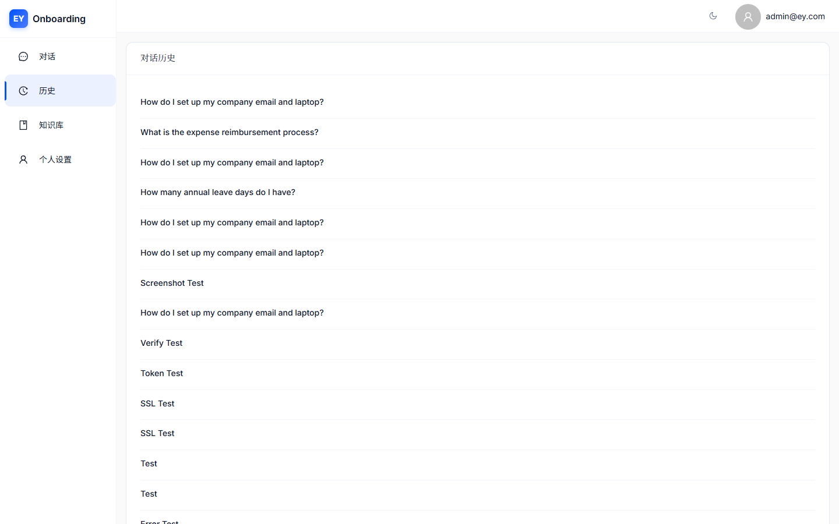
其他体验问题 #3：历史对话列表缺乏搜索和筛选
🟡 中
问题描述
历史对话页面仅以简单列表展示所有对话，没有搜索框、时间筛选或标签分类。当对话数量增加时，用户难以快速找到目标对话。
影响分析
效率低下：对话增多后需要逐条滚动查找
无法按时间范围或关键词快速定位
没有对话标题自动生成功能，部分标题无意义（如 'Test'、'Screenshot Test'）
改进建议
在历史页面顶部添加搜索框，支持按标题关键词搜索
添加时间筛选（今天/本周/本月/更早）
后端根据对话首条消息自动生成有意义的标题

Slide 8
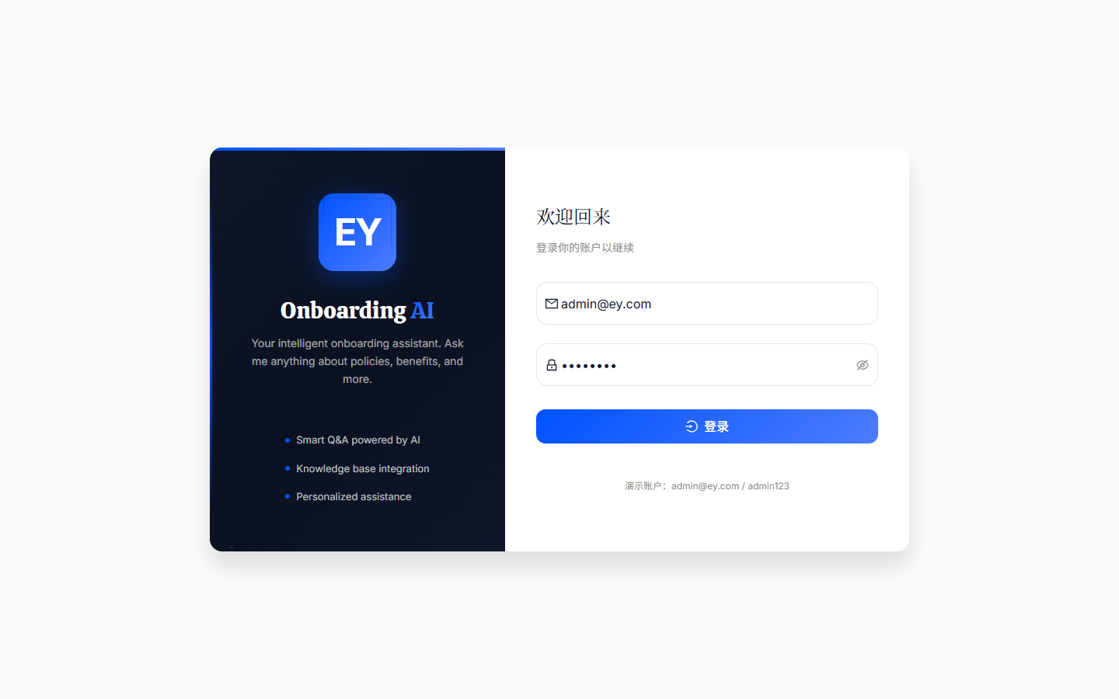
其他体验问题 #5：登录页面语言不一致
🟡 中
问题描述
登录页面左侧品牌面板中的英文描述（'Your intelligent onboarding assistant'、'Smart Q&A powered by AI' 等）未翻译为中文，而右侧表单区域已是中文。
影响分析
品牌面板中英文混用，与右侧中文表单形成视觉不一致
中文用户阅读英文描述的认知负担增加
改进建议
为登录页面的品牌面板文案添加 i18n 支持
翻译示例：「您的智能入职助手」「AI 驱动的智能问答」「知识库集成」「个性化帮助」

Slide 9
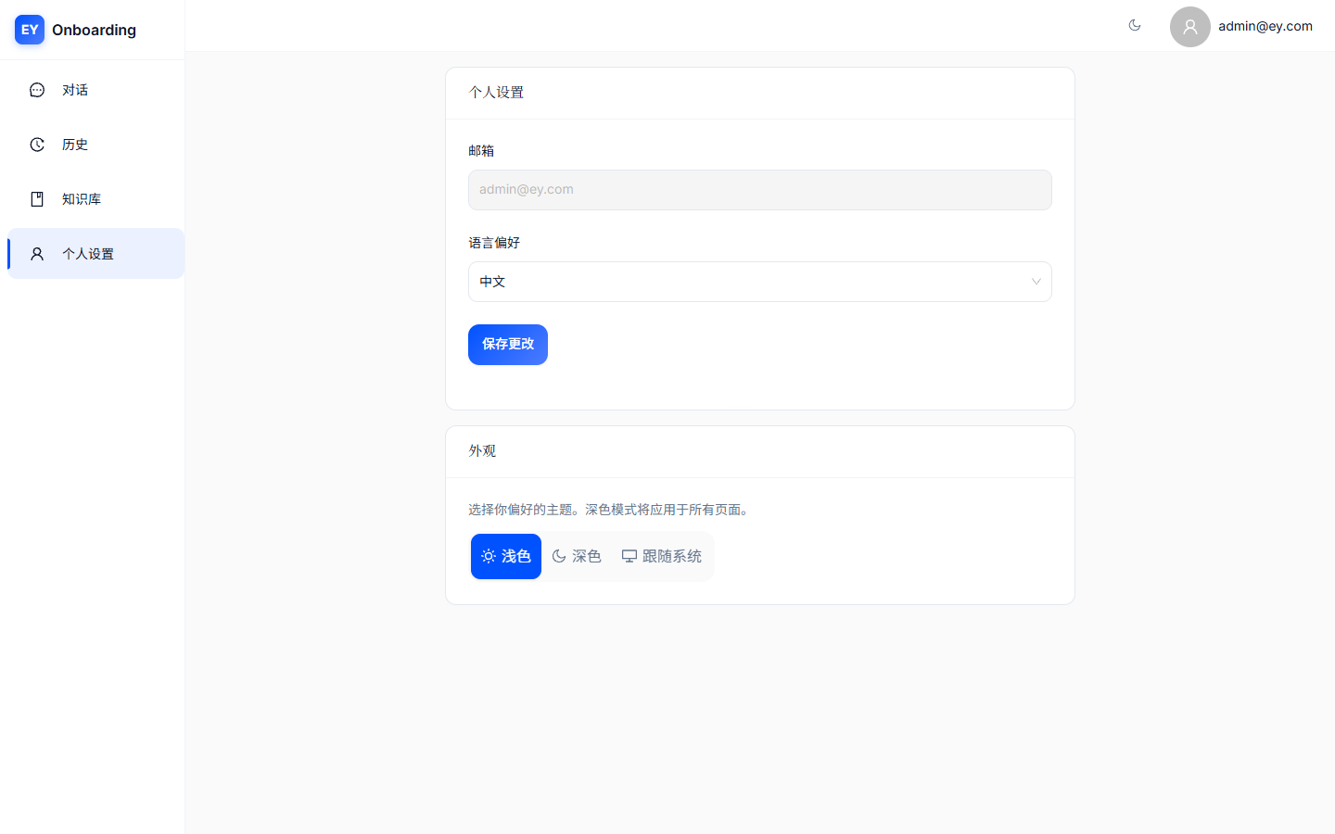
其他体验问题 #7：语言切换入口过深
🟡 中
问题描述
切换语言需要进入「个人设置」页面才能操作，而切换主题在顶部 Header 有快捷按钮。语言切换的入口深度不一致。
影响分析
用户想快速切换语言时操作路径过长
与主题切换的便捷性形成对比，体验不一致
改进建议
在 Header 用户头像旁添加语言切换快捷下拉菜单
或在个人设置页保留完整设置，Header 提供快捷切换

Slide 10
其他体验问题：轻微问题汇总
#9
引用来源卡片信息密度低
💡 改为可折叠紧凑列表，分数转直观表述
#10
键盘导航支持不完善
💡 为卡片添加 tabIndex 和 Enter 支持
#11
响应式设计在中等屏幕下表现
💡 调整 breakpoint 或使用底部导航
#12
邮箱字段禁用态视觉区分不足
💡 添加锁图标和提示文字

Slide 11
优化路线图
⚡ 立即可做
📅 短期规划
长期考虑
实施 < 1天
1-2 周
1 个月+
翻译常见问题卡片为中文
侧边栏可折叠功能
交互式 Onboarding 引导流程
登录页面品牌面板中文化
历史对话搜索/筛选
对话标题自动生成优化
在欢迎页底部添加对话输入框
聊天页添加新建对话按钮
平板/中等屏幕专属布局优化
错误提示文案用户友好化
消息气泡复制/分享功能
邮箱禁用态视觉优化
Header 语言切换快捷入口
新手指引浮层
📈 预期改善效果
完成「立即可做」项后，新用户首次使用困惑度可降低 ~60%，语言一致性问题完全解决。
完成全部优化后，整体用户体验评分预计从 5.5 提升至 8.0+，关键任务完成效率提升 ~30%。

Slide 12
附录
测试环境
浏览器：Chromium (Puppeteer headless)
分辨率：1440×900（桌面端）、768×1024（响应式测试）
主题模式：浅色（Light）和深色（Dark）均已验证
语言环境：中文（zh-CN）为主，部分页面存在英文残留
测试账户：admin@ey.com / admin123（演示账户）
测试用户画像假设
主要用户：刚入职的新员工，年龄 22-35 岁，熟悉基本电脑操作但对 AI 工具经验参差不齐
使用场景：办公室桌面电脑或笔记本，工作时间碎片化查询（单次使用 2-10 分钟）
核心需求：快速获取准确的入职相关信息（政策、流程、福利等），减少向 HR 的重复咨询
次要用户：HR 管理员，负责知识库文档的上传和管理
语言偏好：中文母语用户为主，部分外籍员工使用英文
评估方法
本次审计基于启发式评估（Heuristic Evaluation）和用户旅程走查，覆盖 7 个评估维度，共发现 12 项体验问题。

